Slide 1

纳米盒平台开发问题汇总（二）
®

Slide 2
一、大数据处理效率问题
例子1： jct4_comment 现网有11333440
SELECT * FROM jct4_comment ORDER BY id LIMIT 0,100 耗时：47ms
SELECT * FROM jct4_comment ORDER BY id LIMIT 1000000,100 耗时：2.6s
结论：做分页查询时，当offset较小时，查询效率很高；但是当offset较大时，查询效率很容易达到秒级
优化方案1：
查询所有字段会导致主键索引多次访问数据块造成的I/O操作，因此我们先查出偏移后的主键，再根据主键索引查询数据块的所有内容。
SELECT id FROM jct4_comment ORDER BY id LIMIT 1000000,100 耗时：390ms
SELECT * FROM jct4_comment AS a INNER JOIN (SELECT id FROM jct4_comment ORDER BY id LIMIT 1000000,100) AS b ON a.id=b.id;耗时：422ms
优化方案2（推荐）
SELECT * FROM jct4_comment WHERE id >1000000 ORDER BY id LIMIT 100 耗时：47ms
SELECT * FROM jct4_comment WHERE id >1000000 AND id<1000100 耗时：47ms

Slide 3
数据处理案例
修改后10分钟处理完成
修改前1-2小时

Slide 4
二、Redis操作
1.阿里云Redis开发规范
2.设置key的过期时间
有两种方式可以设置过期时间，一种是指定key从当前时间开始算起还能存活多久，时间单位有两个，一个是秒，一个是毫秒
第二种方式是指定key在某一个时间失效，这需要指定明确的年月日时分秒，如果你指定的这个时间已经早于当前时间，那么这个key会立即失效

Slide 5
expire函数设置过期时间为10秒。10秒后，ex1将会失效
expireat设置一个具体的时间，15年9月8日15点19分10秒，过了这个时间，ex2将失效

Slide 6
一些redis命令
1、setnx key value 当且仅当key不存在，将key的值设置为value，并且返回1；若是给定的key已经存在，则setnx不做任何动作，返回0。
2、get key 获取key对应的value值，如果不存在该key，返回0。
3、getset key value 获取key的旧值，将新value放入
4、incr 将 key 中储存的数字值增一。如果 key 不存在，那么 key 的值会先被初始化为 0 ，然后再执行 INCR 操作。如果值包含错误的类型，或字符串类型的值不能表示为数字，那么返回一个错误。

Slide 7
Mysql INNODB_TRX
问题：对一张表进行加字段或者加索引长时间无响应，不符合预期。（这时出现问题当然紧急停止操作，杀掉进程。SELECT * FROM PROCESSLIST WHERE COMMAND!='Sleep'）
原因查找：
查看事务锁：SELECT * FROM INNODB_TRX。可以看到一个事物开始 trx_started开始时间在很早之前，但这个锁一直没有释放。通过trx_mysql_thread_id这个可以查看是哪个进程。
SELECT b.trx_started,a.* FROM PROCESSLIST a ,INNODB_TRX b WHERE a.id=b.trx_mysql_thread_id AND a.id=11538166;
中的HOST可以看出是哪个机器的那个端口。
找到ip的机器 查询netstat -anp |grep port 找到应用的进程

Slide 8
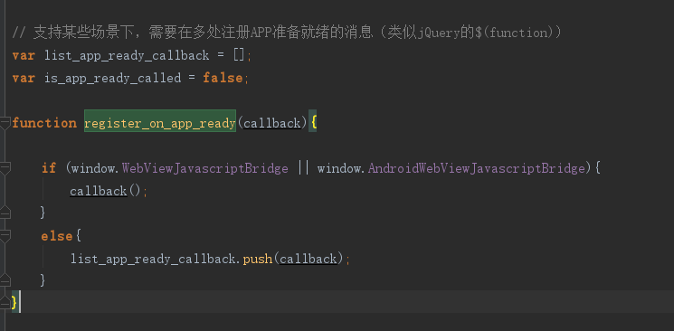
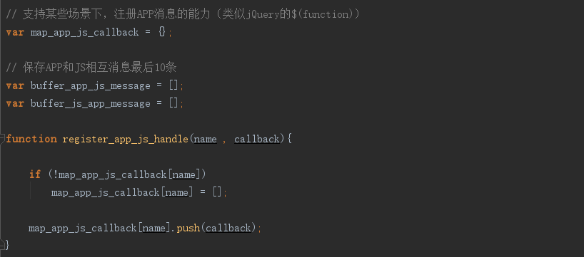
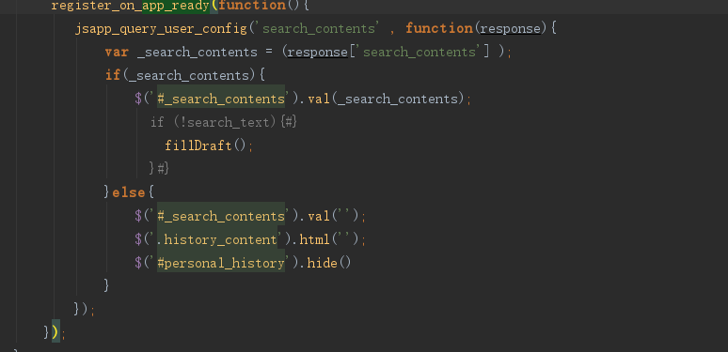
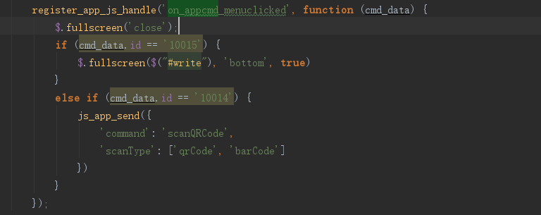
Webview和APP交互
namibox_app_ready() 、on_appmsg_xx()、on_appcmd_xx()的使用可能会多处注册使用。 一个页面不能写多个namibox_app_ready函数，多个on_appmsg_xx()、on_appcmd_xx()等。另外可能会在js文件中注册这些函数条用。

Slide 9
扫码登录实现

